Slide 2






ออกแบบฐานข้อมูลสำหรับร้านเช่าแผ่นหนังภาพยนตร์
MovieRentingDatabaseMalaNaja

Slide 3
ออกแบบฐานข้อมูลสำหรับร้านเช่าแผ่นหนังภาพยนตร์
MovieRentingDatabaseMalaNaja

Slide 4
ออกแบบฐานข้อมูลสำหรับร้านเช่าแผ่นหนังภาพยนตร์
MovieRentingDatabaseMalaNaja

Slide 5
Objective
Dataflow
Entity Relationship Diagram
Relational Diagram
Query Design

Slide 6

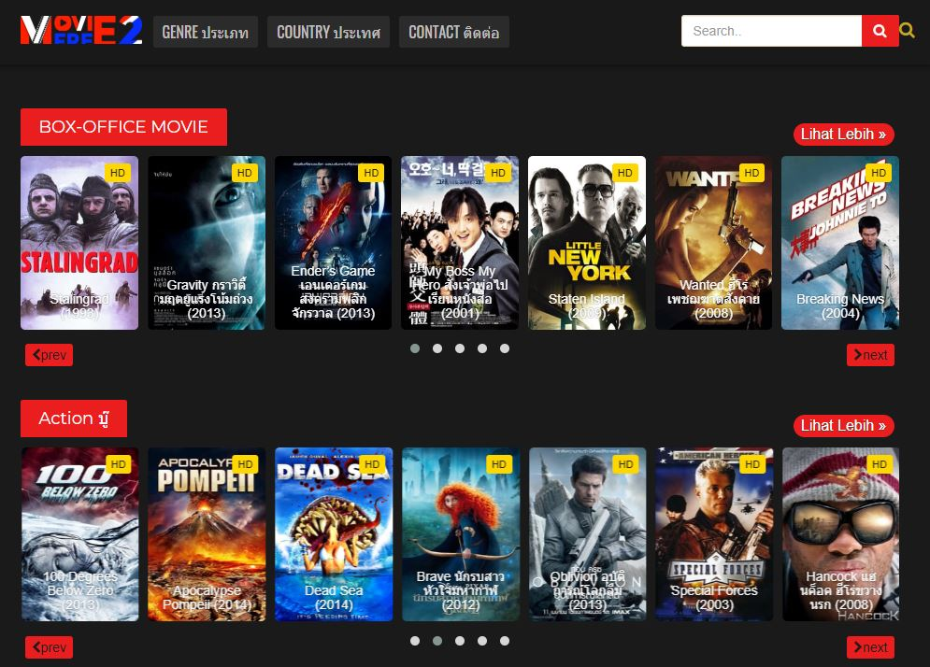
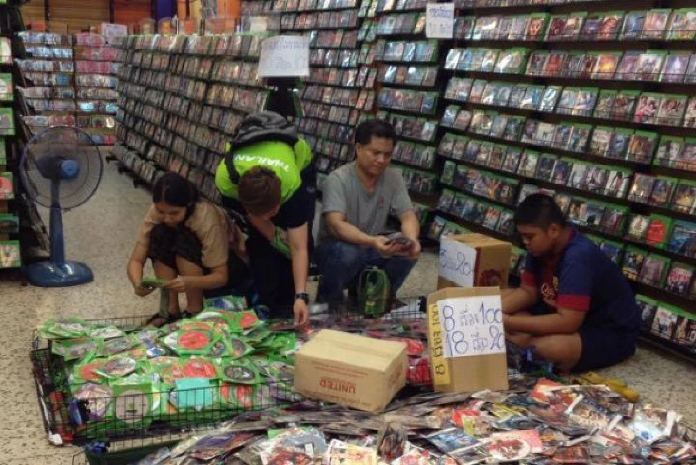

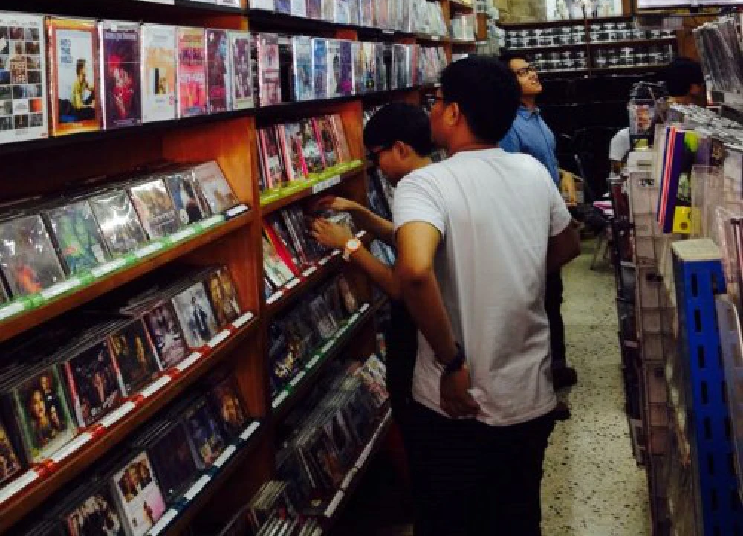
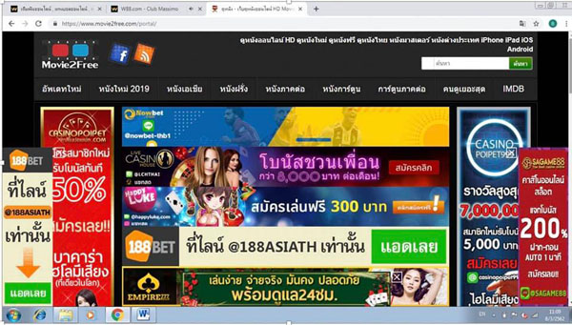
ความเป็นมา
สาเหตุของการล่มสลายของร้านเช่าหนังภาพยนตร์ในประเทศไทย
เสียเวลาการค้นหา
ทางเลือกใหม่
เว็บหนังเถื่อน
ลักษณะของร้าน
จ่ายรายเดือน
ไม่ถูกลิขสิทธิ์ เสี่ยงติดไวรัส
จดบันทึกลงสมุดโน๊ต
ขอบคุณภาพจาก https://www.homenayoo.com/rent-dvd/ , https://www.posttoday.com/politics/359217

Slide 7


ความเป็นมา
รูปแบบร้านที่ออกแบบ
การดูข้อมูลพนักงานแต่ละคน
การค้นหาหนังที่ง่ายและไวขึ้น
สร้างฐานข้อมูล
การยืมและคืนแผ่นหนังทั้งที่ร้านและทางไปรษณีย์
ระบบเช่าหนังที่มีการเก็บข้อมูลการเช่ายืมที่ดี

Slide 8
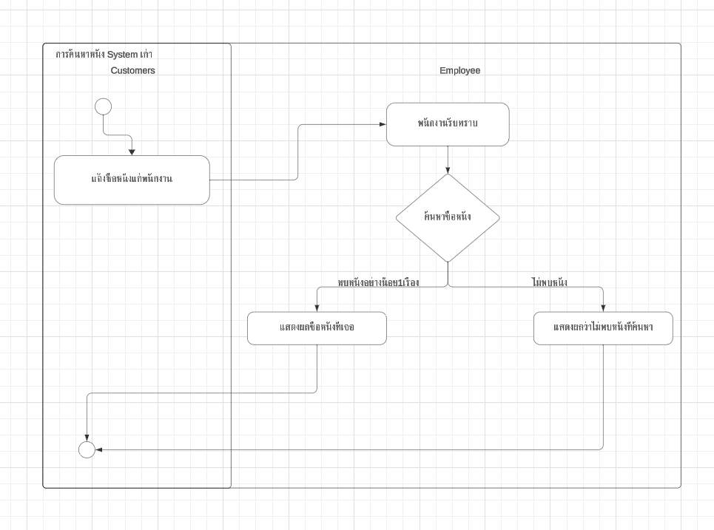
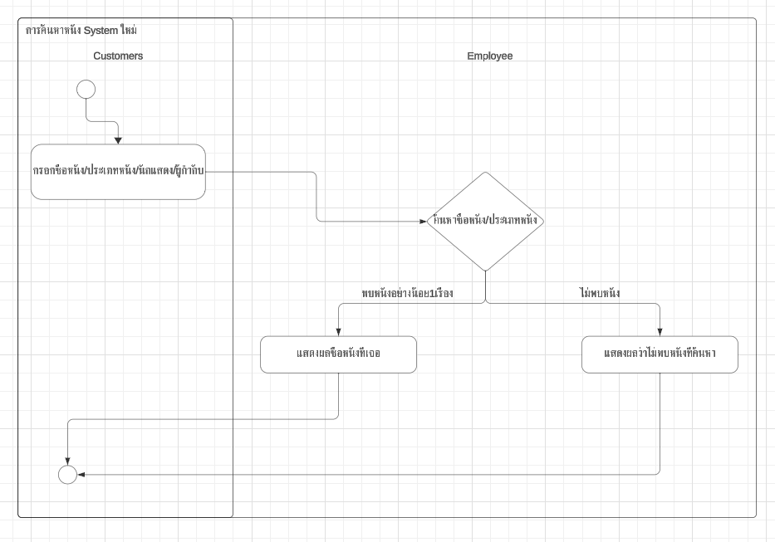
Dataflow
การค้นหาหนัง
ค้นหาผ่านฐานข้อมูลใช้เวลาเร็วกว่า
การค้นหาหนังด้วยตัวเอง
เก่า
ใหม่

Slide 10
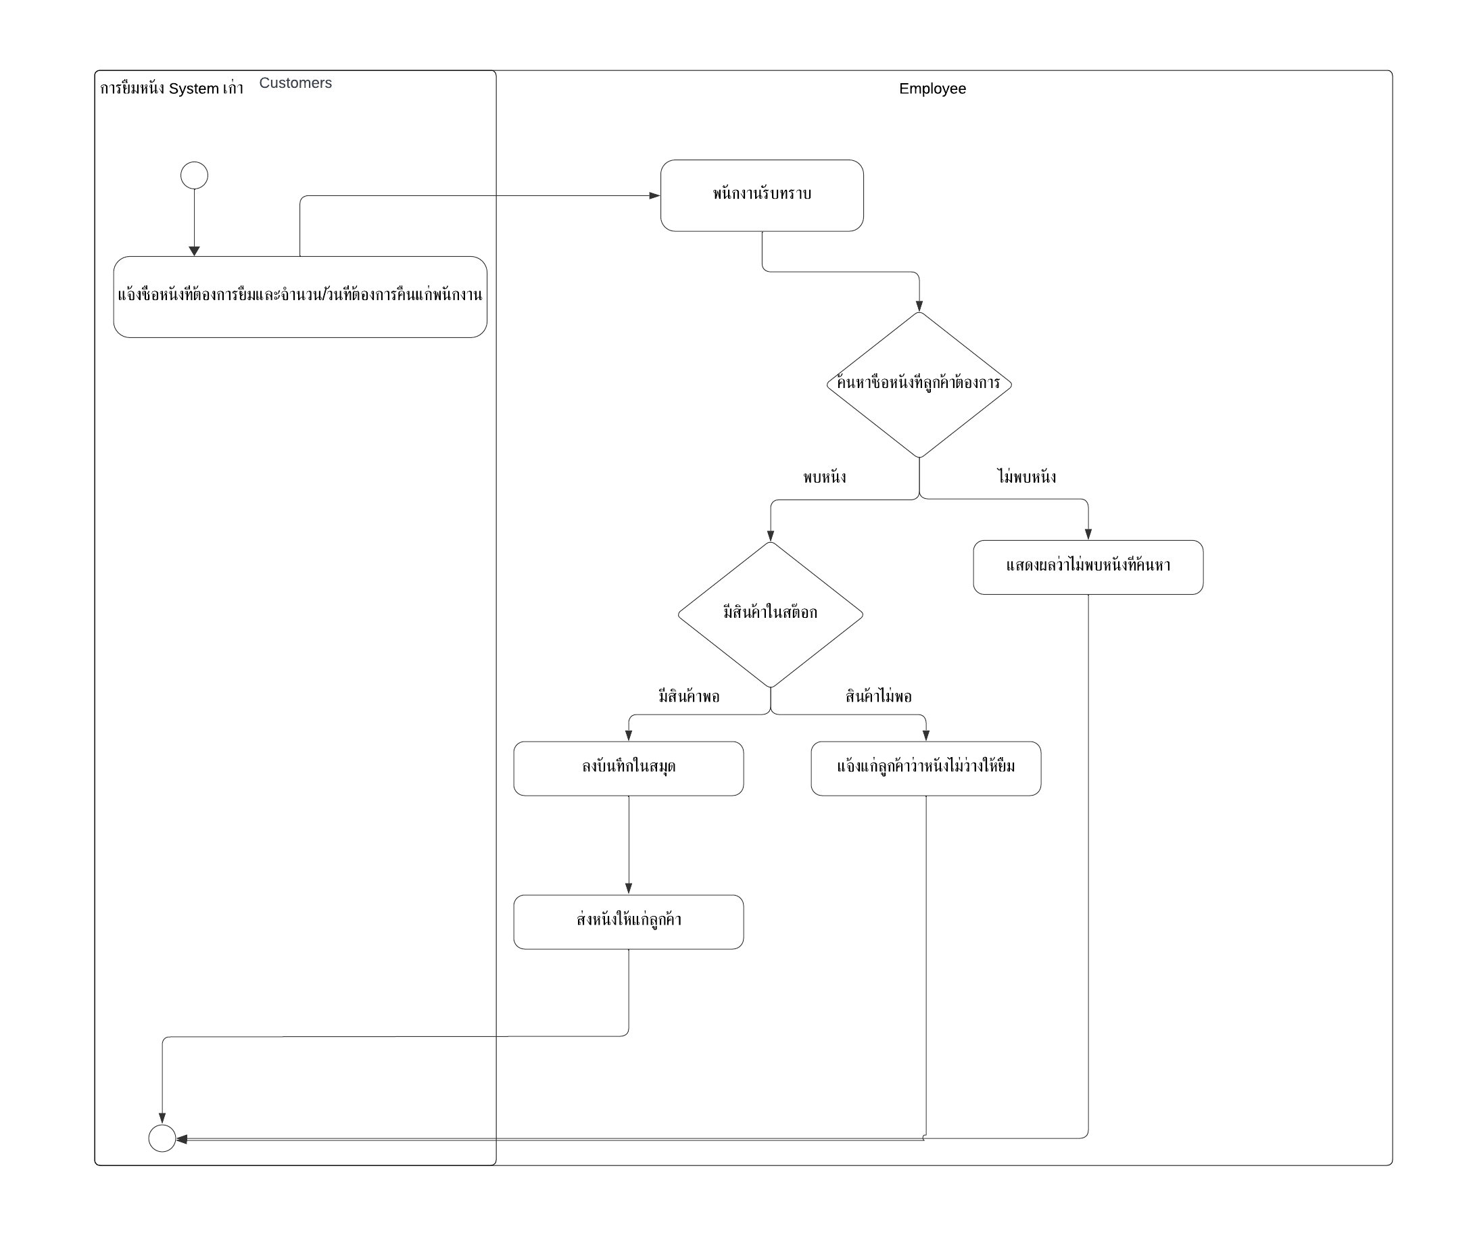
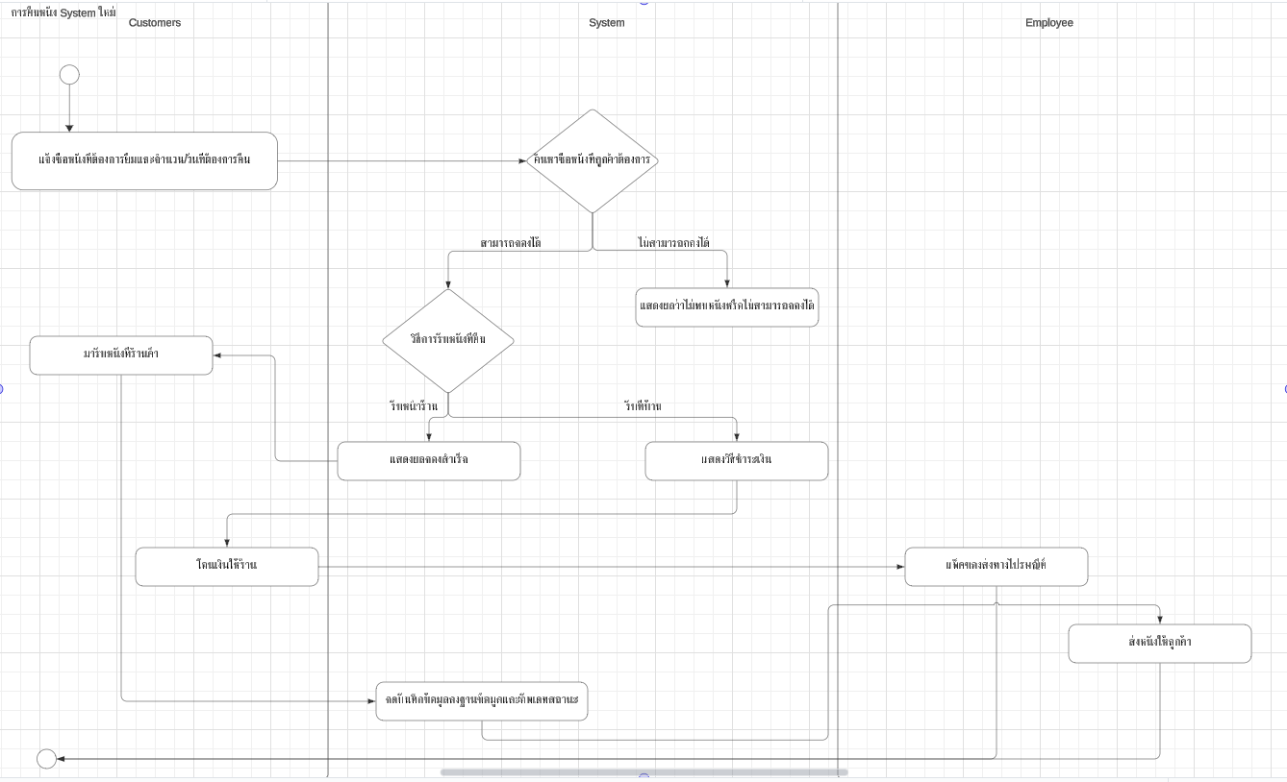
Dataflow
สามารถเช็คข้อมูลการยืมได้ง่าย
ข้อมูลถูกจัดเก็บอย่างดี
การยืมหนัง
เก่า
ใหม่

Slide 12
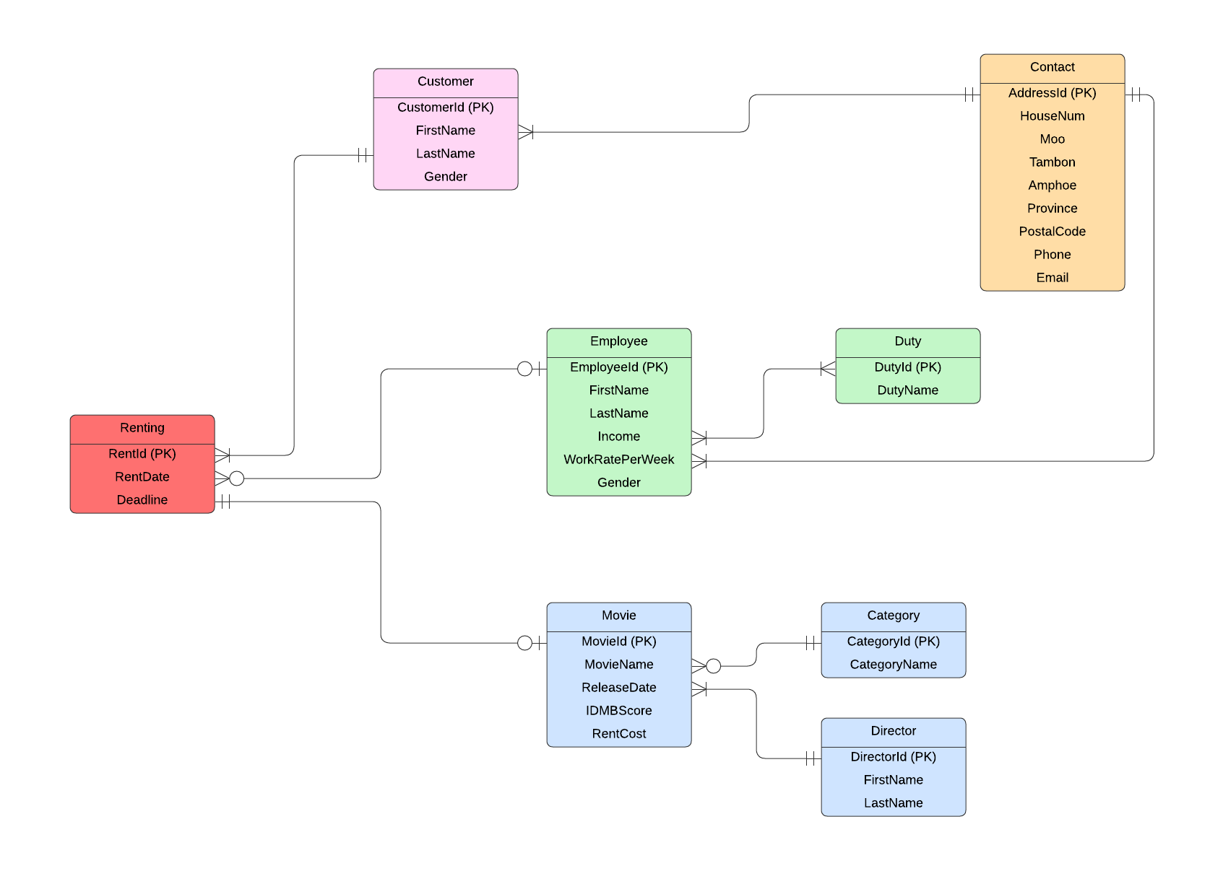
Entity Relationship Diagram

Slide 13
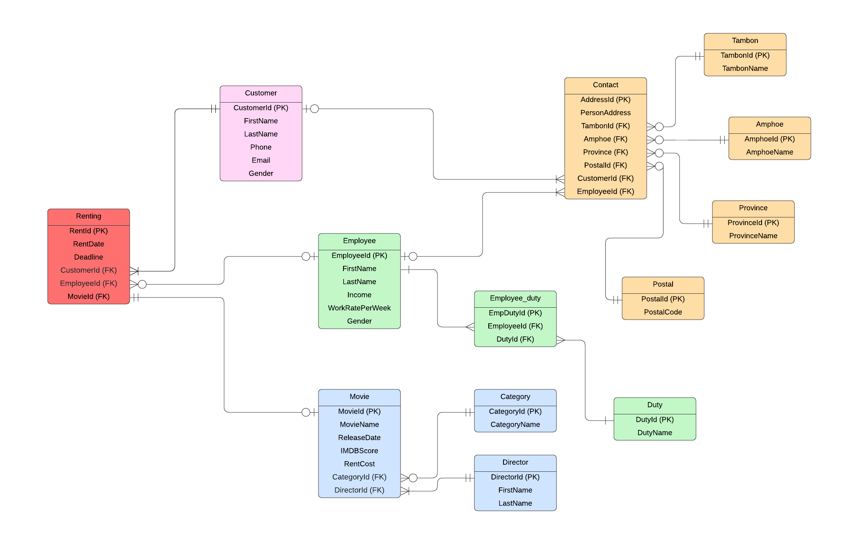
Relational Diagram

Slide 15


Slide 16
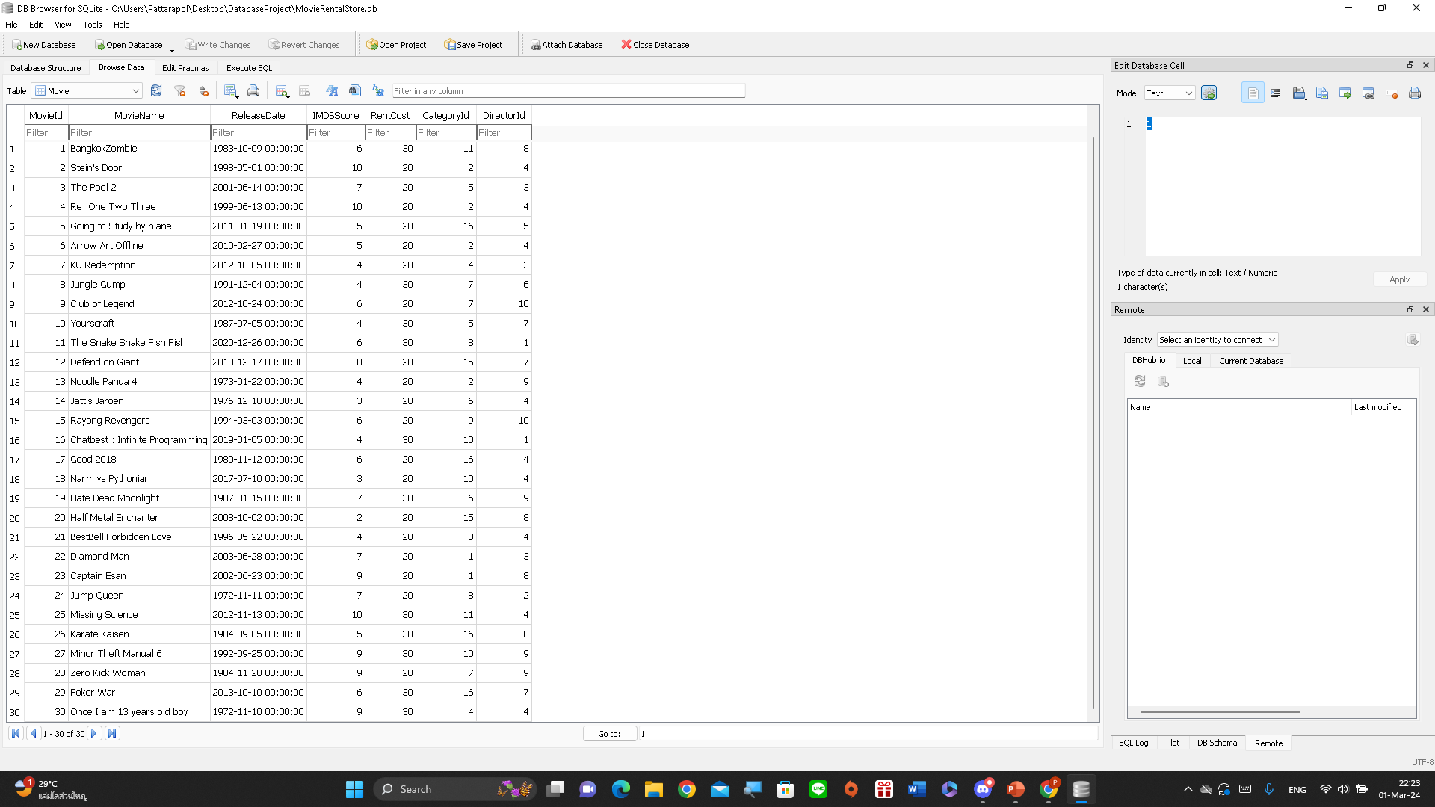
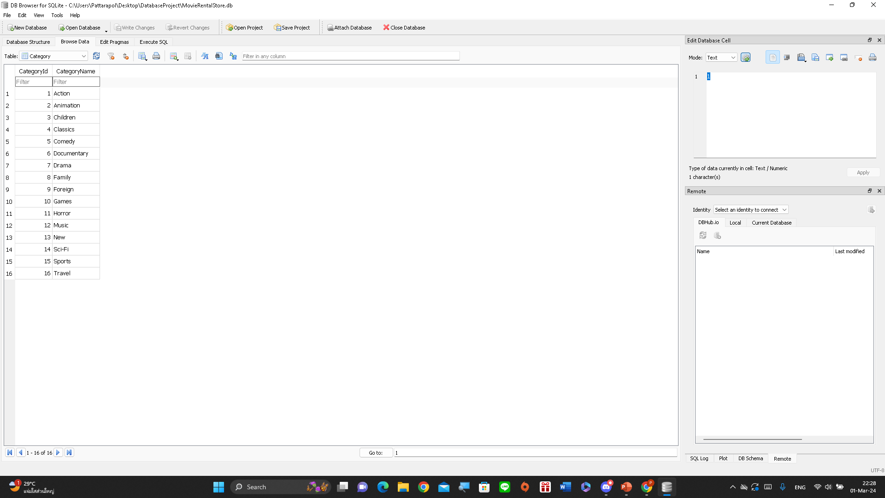
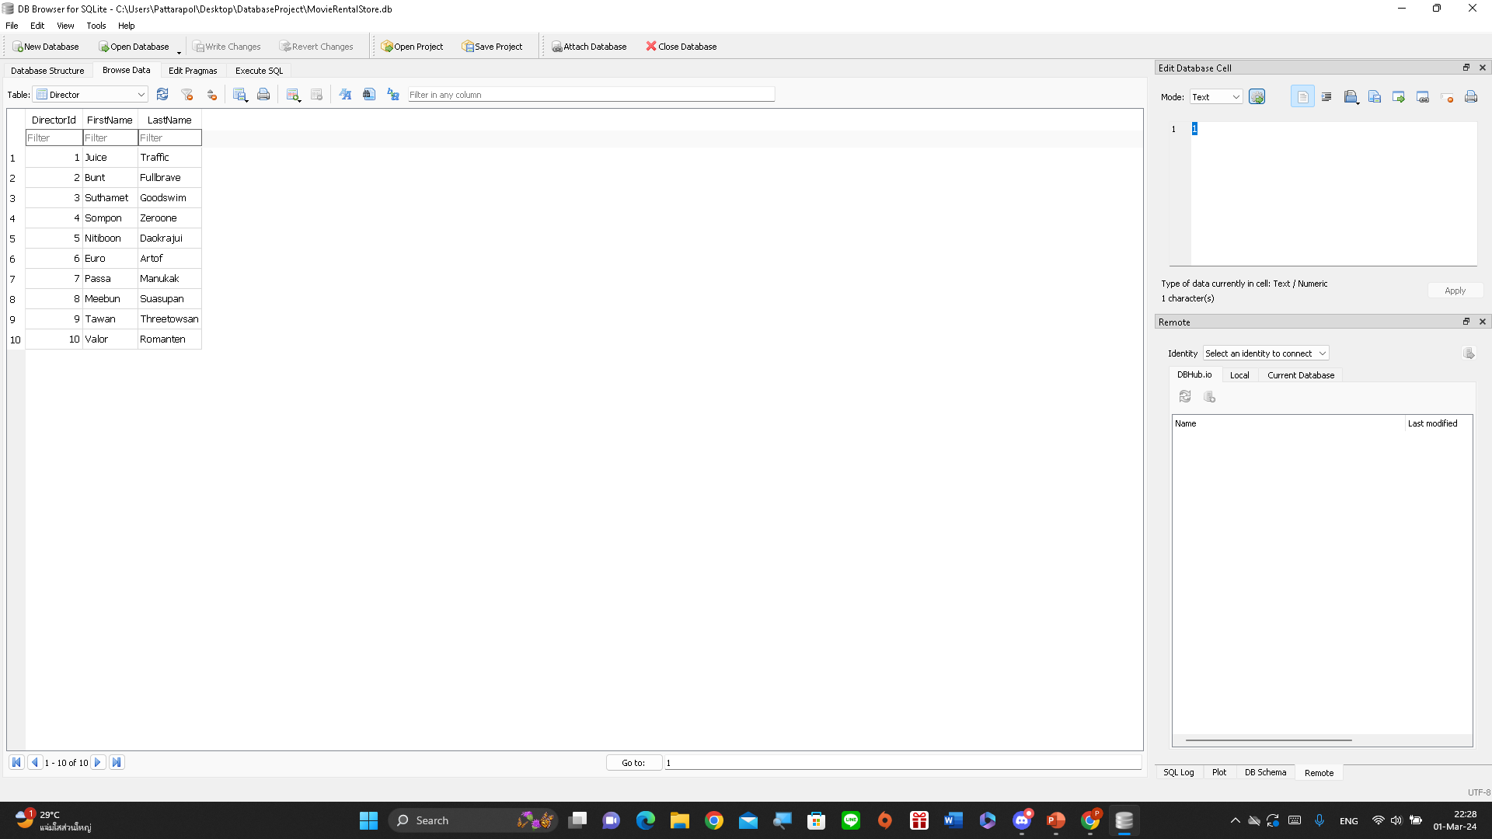

Slide 17
Query Design

Slide 18




แนะนำตัวละคร
พนักงาน
Sunyarn Loedvisai
(Manager)
Sittichok Srikhem
(Lender)
Arnold Yamkum
(Janitor)
Janna Jantra
(Lender)

Slide 19
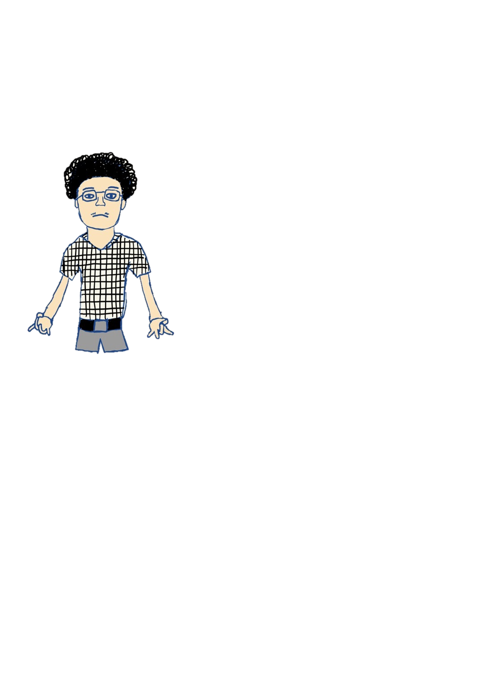



แนะนำตัวละคร
ลูกค้า
Jattis Jaroen
Nathan Aroon
Pattama Padung
Chamghat Phoempoon

Slide 20
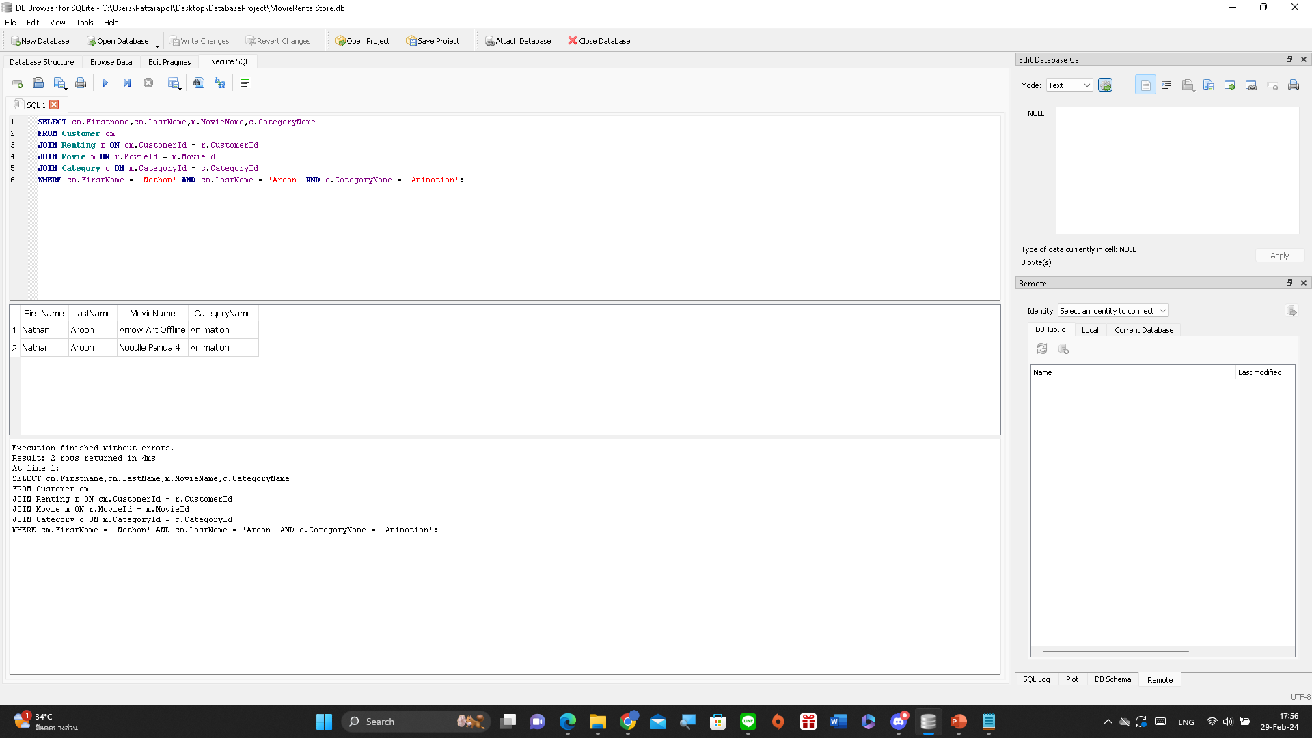
Query #1 หารายชื่อหนังประเภท Animation ที่ถูกเช่าโดย Nathan Aroon
SQL Code
Output

Slide 21
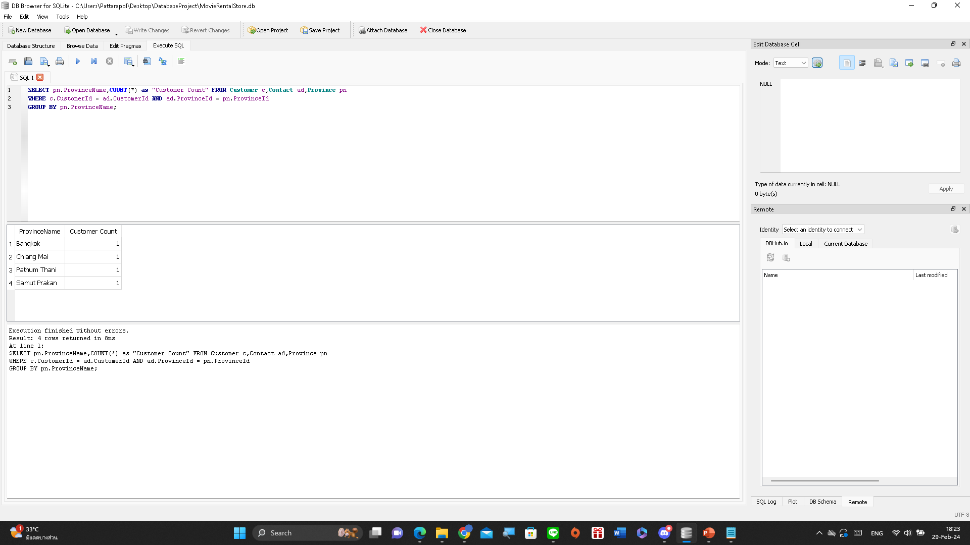
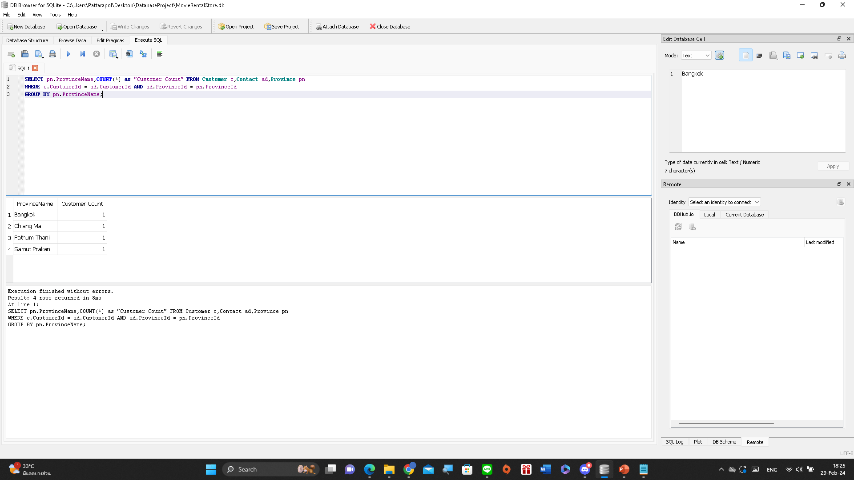
Query #2 หาจำนวนคนที่เช่าหนังในจังหวัดต่างๆ
SQL Code
Output

Slide 22
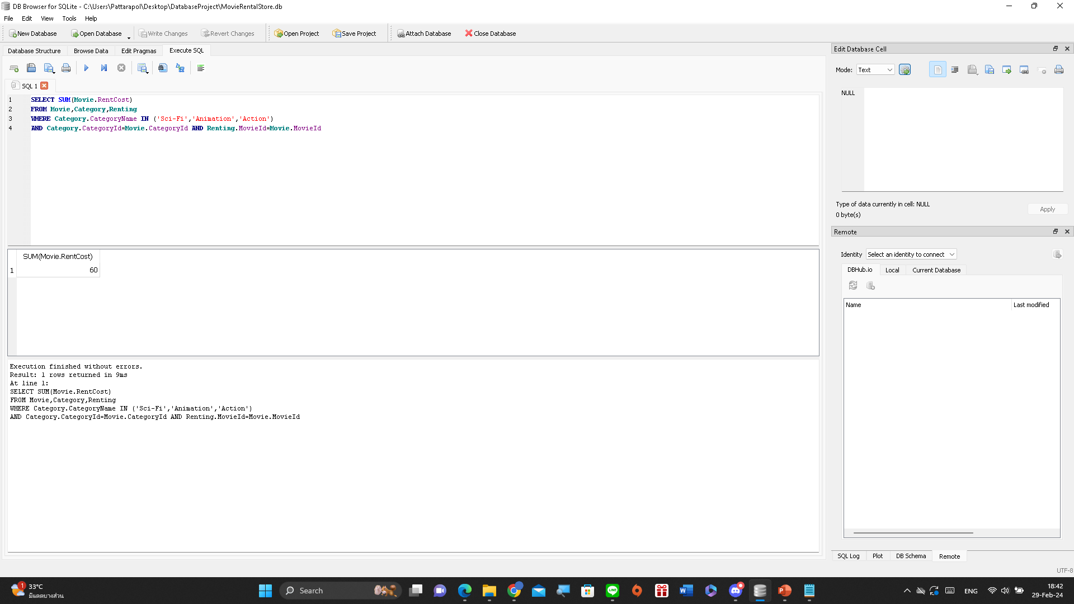


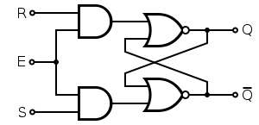

Query #3 (Type 1) หาจำนวนเงินค่าเช่ารวมที่หนังประเภท
Action Animation และ Sci-Fi ทำได้รวมกัน
SQL Code
Output

Slide 23
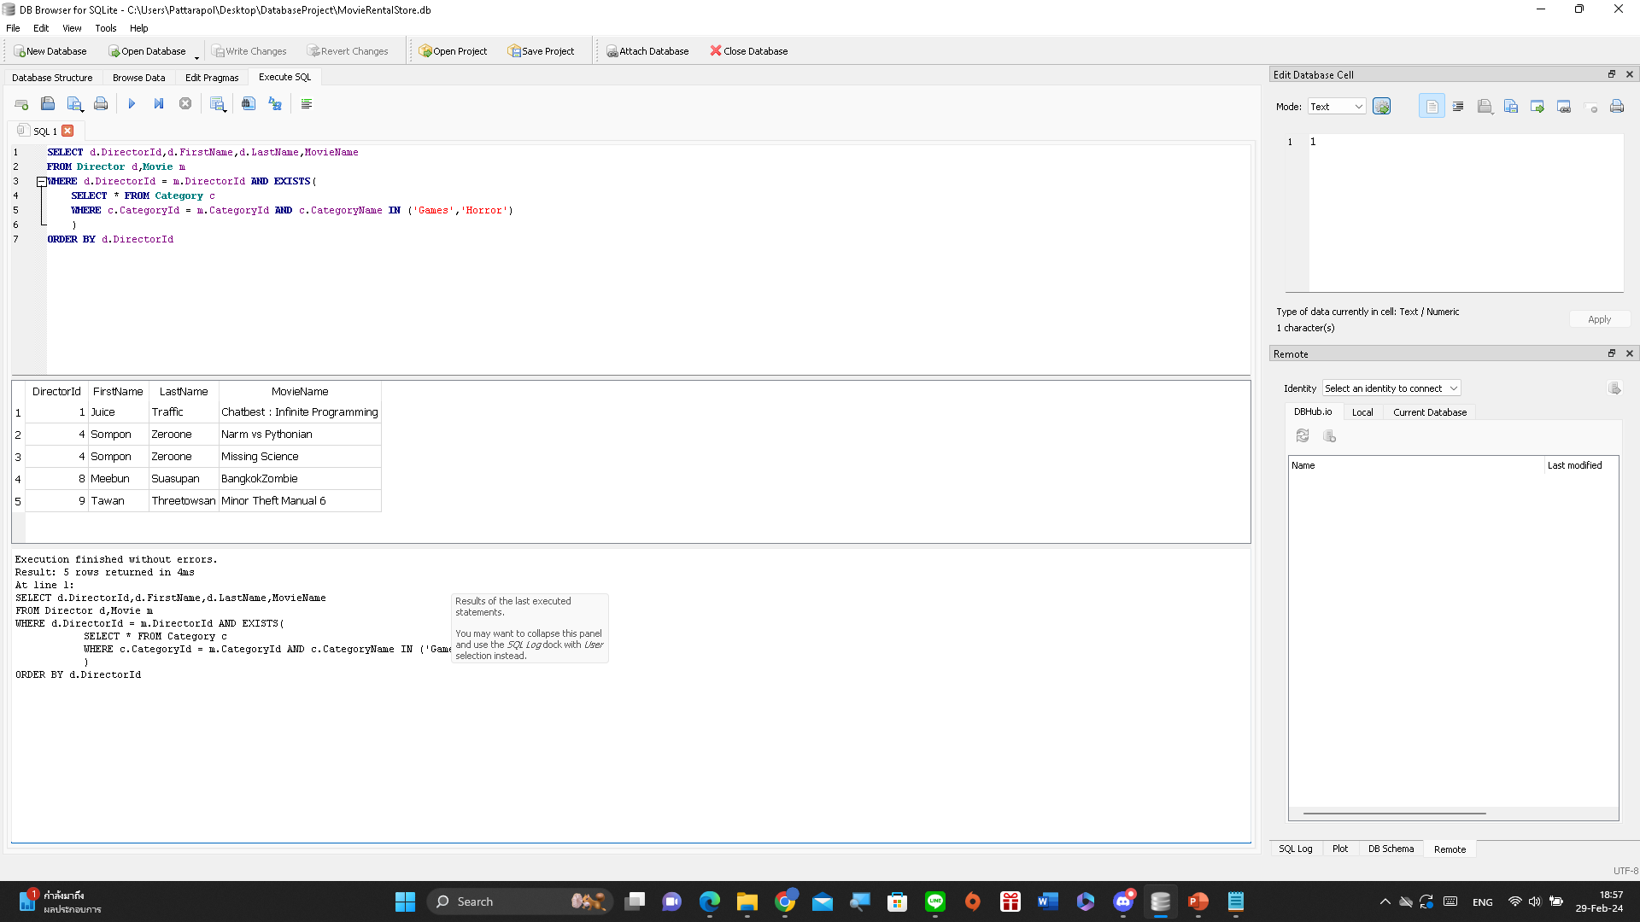


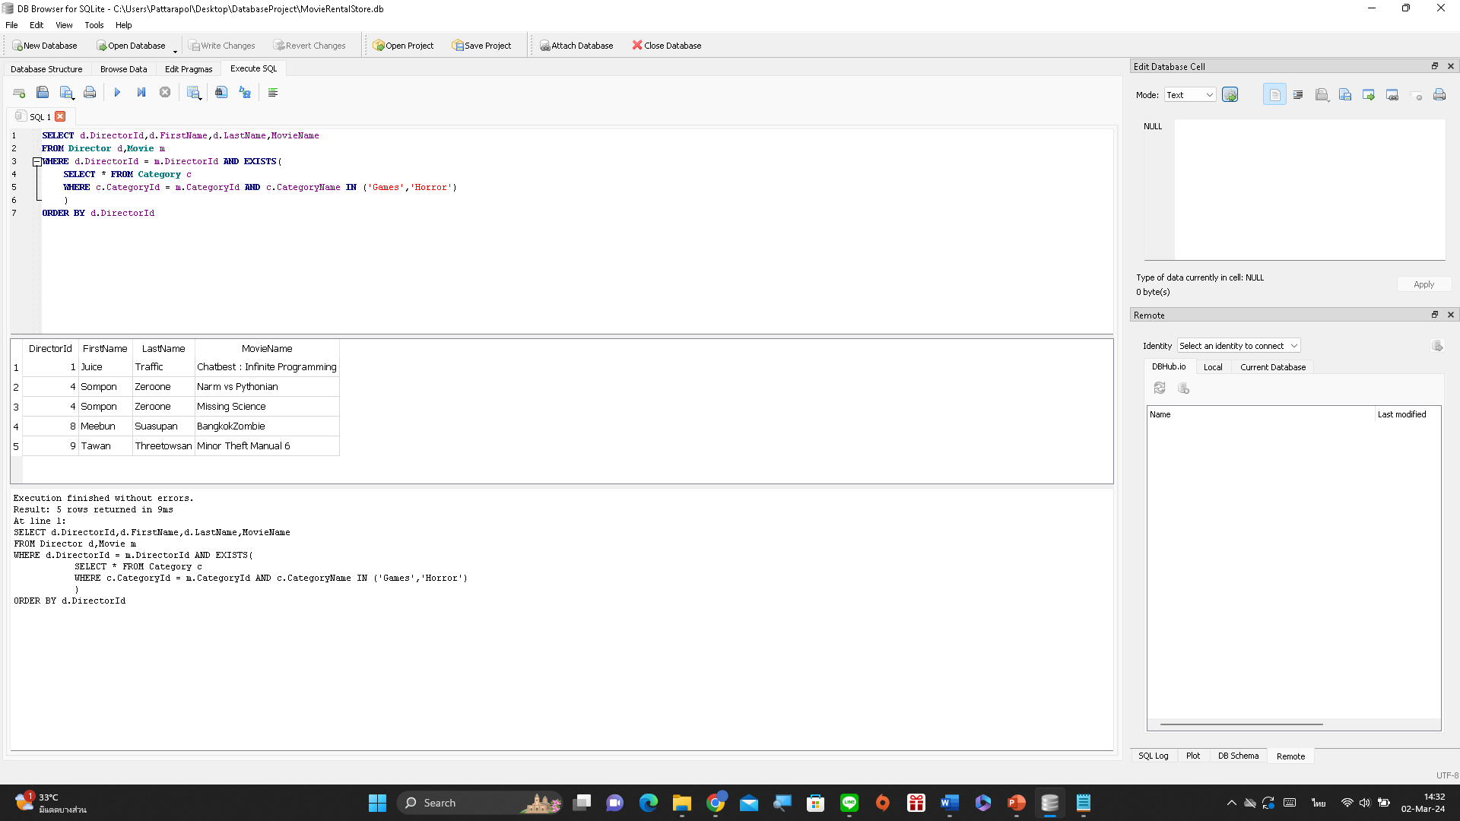

Query #4 (Type 2) หาข้อมูลผู้กำกับหนังและ
ชื่อหนังที่กำกับของหนังหมวดหมู่ Games หรือ Horror
SQL Code
Output

Slide 24
Thank you
for watching
and listening
นายธนภัทร จำเริญ 6510503417
นายบุรินทร์ จาริไพบูลย์ 6510503484 นางสาวพิชญา เอี่ยมกล้าหาญ 6510503620
นายภัทรพล ณ เนตร 6510503654
นายสมพล อ้นหลำ 6510503841
คณะผู้จัดทำ

